Slide 1
主講人:輔導主任蔡麗瑱
高一選組說明會

Slide 2
說明會內容
影響選組因素
對自己的探索—多因素性向測驗
大學興趣量表
選組的迷思
善用網路資源--了解大學學系
準備備審資料

Slide 3
興趣\能力\個性
價值觀\人際關係
影響選組因素
個人
做決定
生活型態/生涯信念
做決定
選組
社會發展趨勢
職業名稱\職位
相關學群校系
家人的期待
類組
校系資訊
環境
其他助力或阻力
做決定
工作內容/福利待遇

Slide 4
對自己的探索
能力或性向－我能做什麼？
(多因素性向測驗)
興趣－我喜歡做什麼？
(興趣量表)
價值－我願意做什麼？

Slide 5
對環境的探索
家庭：父母期望與家庭背景的影響
社會：了解社會需求與未來發趨勢
限制：了解科系與工作的性質與限制

Slide 6
對科系與工作的探索
透過靜態的閱讀，吸收資料：
閱讀輔導室整理之書面資料
參觀大學博覽會或職業資料展
上網查詢各項資料
透過動態的參與，增加了解：
參加各校系辦理之營隊
訪問學長姊及親友
參觀大學相關科系

Slide 7
探索自我的方法
＊從測驗結果得知
＊從自己課內表現發覺
＊從自己課外活動表現發覺
＊經由他人的回饋

Slide 8
Why要做測驗？
主觀 vs.客觀
自我比較
高一選組
高三升學＝＞選填志願
備審資料

Slide 9
多因素性向測驗
『性向』廣義來說，是指個人學習某種知識或技能的潛能(能力)。
多因素性向測驗是用來預測學生在各種方面可能的成功機率(學習成就)，指出各種可能性，而非窄化選擇的途徑。

Slide 10
百分等級及標準九分的意義
指個人在全國常模中所站的位置（如百分等
級為97，表示在100人中勝過97﹪的人；標
準為九則表示若將此常模中所有人分為九等
份， 此生的能力落在最優秀的等級中，勝過
八等分的人）。
由於此測驗所對照的全國高一學生之常模是
數年前完成的，不見得適用於現今的本校高
一學生；對於標準九分的等級，同學參考即
可。重要的是學生個人在側面圖中所顯現的
優勢能力。

Slide 11
側面圖的意涵
個人各項能力表現的整體水準：
各分測驗的標準九等級在1-3為低，4-6為中，
7-9為高。同學可觀察自己在八個分量表的整
體表現如何。
個人各項能力表現的差異程度：
有些人的側面圖呈扁平狀，顯示其能力未分
化；有些同學則有明顯較優及明顯較弱的能
力。同學可找出自己在側面 圖中等級較高及
較低的幾個分量表，對照各分測驗的測驗內
容，便可了解自己較具優勢及相對較弱的幾
種能力。

Slide 12
語文推理
預測學生對複雜的語文關係和概念的推理能力。
分數較高者，於重視語文方面的科目應有較佳的學習潛能。在教育或職業工作中都極為重要，無論文組、理組學生都應具備。

Slide 13
數理推理
了解學生數目推理和運用數目關係以及處理數目概念的能力。
此項能力可反應在數學、物理、化學、工程或需要數量思考的科目，對科學類和工技類、商業方面的工作都很重要。在理組的所有科系中，此項能力為基本工具，此能力會影響學習效果。在文組科系中，商學院較常需用到此能力。

Slide 14
語推+數推
代表學習課業的潛力。以上兩種能力結合，可以預測是否合適從事學術研究工作。

Slide 15
機械推理
測量學生對物理學中力學的瞭解程度，對工藝學科、工業技術或科學類中技術層面的工作特別重要，是大學理工科系所需基本能力。
此項分測驗分數較高者，對於普通物理力學的課程勝任度應較高。

Slide 16
空間關係
測量想像、思考三度空間的能力，此能力對於美術、工藝、設計、科學、工技和藝術類的工作很重要，文組的各類設計、美術、廣告等課程，理組的建築、工程、醫學（牙醫）等科系會用到此能力。

Slide 17
抽象推理
測量能否從圖案中類化或歸納出各項原則，也是推理能力的一種。特別是在運用圖案或物體而非文字思考時。
如果此項分測驗分數高語文推理分數低，則學生的語文能力更再加強。

Slide 18
文法與修辭
錯別字
測量正確使用文字的能力。這項能力是生活與學習的基礎，影響中文讀寫表現。如：寫作、編輯、企劃、文書、律師、公務人員等職位。
測量使用國語慣用法的能力，會影響平時一
般的表達能力。對需要書面、口頭溝通及文
書類的工作，以及各種商業、服務業等工作
特別重要。
如學生語文推理分數高，此二項分測驗分數
低，則表示其需要多進行語文訓練。

Slide 19
知覺速度與確度
測量對符號能迅速、正確察覺細微特點的能力，對辦公室工作或需要整理文字資料的工作都很重要。如編輯、校對、文書處理、秘書、圖書管理、會計、出納等需要整理查核的工作。
閱讀速度快的學生可以加速學習。但閱讀速度快慢與智力無關。

Slide 20
選組參考
分項能力 | 選課的應用 | 選擇科系的應用
語文推理 | 每門課都要 | 每科系都需要
數學推理 | 數學、物理、化學等需要計算能力的課程 | 數學、物理、化學、工程、商學
機械推理 | 物理 | 電機、土木工程、機械
空間關係 | 美術、地理及其他需要圖解、立體概念的課程 | 文組:設計、美術、電視電影、廣告 理組:工程、建築、牙醫
抽象推理 | 與圖形、符號、邏輯推理的相關課程 | 數學、資訊、美術等重圖形、符號、邏輯推理的相關科系
錯別字 | 各科寫字作答、作文、書面及口語表達 | 大傳、教育、貿易、管理、法律、新聞、文學、翻譯等相關科系
文法與修辭
知覺速度與確度 | 各科與閱讀、符號辨識相關課程 | 教育、圖書資訊、貿易、會計、法律、新聞、文學、翻譯等相關科系

Slide 21
選組參考
若欲選讀社會組，需要參考的是「語文推理」、「錯別字」和「文法與修辭」等三項分別測驗的結果。一般來說，「語文推理」分數高的人，在「錯別字」及「文法與修辭」的分數也會高；但如相反，即前者分數高，後兩者分數低，則可能需要語文的補救訓練再予加強。
若欲選讀自然組，則需參考「數學推理」、「機械推理」及「空間關係」的能力，若此三個測驗的分數偏低，就讀二、三類組，較易面臨數理科困難。

Slide 22
選組參考
如果「語文推理」得分低，但「抽象推理」得分高，則表示該生有邏輯思考的能力，但需要在語文理解等各方面再予補強。
經驗顯示
數學推理、抽象推理、機械推理、空間關係四項能力中，若有三項以上的百分等級低於50以下，有多數人學數理化時倍感吃力，宜加倍努力。

Slide 23
多因素性向測驗解釋原則
性向和成績之間並非是完全的因
果關係。
應從檢視本身各項潛能的內在差
異出發，作為選組的考量。
應考慮作答時可能會有的誤差，
勿將測驗結果做為武斷之結論。

Slide 24
興趣量表
興趣、人格特質、生活目的、價值觀、未來的生涯、工作環境
自己的比較非和其他人的比較
個人職業選擇為其人格反應，及每個人會去從事和自己人格類型相似的職業
不同類型的人需要不同的生活或工作環境，才達到協和
人常具備兩種或更多的興趣特質，不過一種最強，其他較弱
最高分的類型不一定是受試者最想從事的類型領域， 可能代表此人個性上的傾向

Slide 25
六型RIASEC分數的意義
回想作答時有哪些選項，共198題
  非常喜歡
  喜歡
  不喜歡
  非常不喜歡
3分
2分
0分
1分
0分 35分 45分 52分 62分 70分 99分
不喜歡 不太接受 不是最愛 尚喜歡 認同 強烈喜歡
不快樂 心猿意馬 感覺平淡 尚有樂趣 努力表現 期望高
表現不佳 想轉換 工作滿足

Slide 26
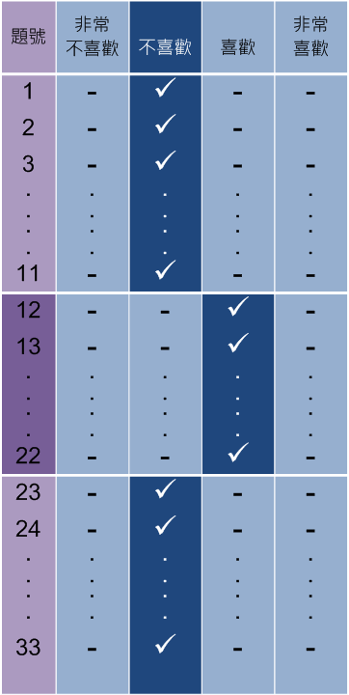
1
44分以下表示不太能接受，超過三分之二的題目都選擇了「不喜歡」或是「非常不喜歡」，因此，可以把44分當作一個選碼的參考值
2

Slide 27
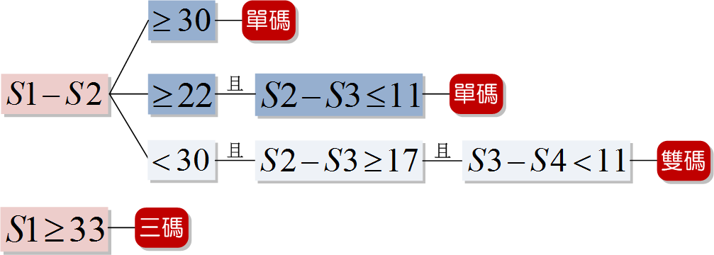
興趣代碼的產生
S1：第一高分
S2：第二高分
S3：第三高分
兩碼差異在六分以下位置可以互換

Slide 29
《自然島》R實用型
島上保留熱帶原始植物林相，也有相當規
模的動物園、植物園、水族館。居民較木
訥老實，以手工見長，歡迎遊客一起動手，自己種植蔬菜，修繕屋舍，打造用具、或製造器械。
《熱情島》S社會型
居民個性溫和友善，且樂於助人，島上發
展出一套與眾不同的教育與社會制度，雖然物質條件並不好，但很願意提供民宿，與各地人士交往，讓遊客親身體驗當地民情。
六個島嶼度假計畫
《科學島》I研究型
本島與其他島嶼距離較遠，偏處一嶼。由於地理位置的關係，可夜觀星象，也有助於思考，整座島嶼佈滿天文館、博物館、以及與科學有關的圖書館。居民偏好沉思，很喜歡與來自各地的哲學家、科學家、心理學家交換心得。
《快樂島》E企業形
島民豪爽好客，男男女女個個能言善道，又精於島際貿易，到處是休閒旅館、鄉村俱樂部、高爾夫球場、網球場，熙熙攘攘，十分熱鬧。來往者以企業家、政治家、
律師居多。
《休閒島》A藝術型
島上充滿了小型的劇場、美術館和音樂廳，當地島民除保留傳統舞蹈、音樂與繪畫，同時也非常歡迎現代創新的作品。許多藝文界的朋友都喜歡來這裡找尋靈感，無論寫作或表演都容易找到同好。
《進步島》C事務型
島上有規劃周密的 都市型態，以完善的戶政管理、地政事務、金融業務聞名於世。島上公路如棋盤一樣整齊，各種遊樂設施都畫好排隊路線，人民個性冷靜保守、中規中矩，處世不厭其煩、有條不紊。

Slide 30
六型單碼特質描述
 | R | I | A | S | E | C
個性與做事風格 | 情緒穩定、有耐心、坦誠直率，對機械與工具等事較有興趣 | 善於觀察、思考、分析與推理，喜歡用頭腦依自己的步調解決問題，且追根究底 | 直覺敏銳、善於表達和創新，希望藉文字、聲音、色彩或形式來表達創造力和美的感受 | 對人和善，容易相處，關心自己和別人的感受 | 精力旺盛、生活緊湊、好冒險競爭，做事有計畫並立刻行動 | 個性謹慎，做事講求規矩和精確，效率精確、仔細可靠，有信用
生活中看重的事 | 生活上以實用為重，重視現在多於未來想像 | 追求知識、真理所帶來的成就感 | 生活的目的就是創造不平凡的事務 | 喜歡大家一起作事，一起為團體盡力 | 希望擁有權力去改善不合理的事 | 生活哲學是穩紮穩打，按部就班、精打細算
Notes:
30

Slide 31
六型單碼特質描述
 | R | I | A | S | E | C
不喜歡的事情 | 不喜歡與人多言 | 不喜歡別人給指引，也不喜歡也很多規矩和時間壓力 | 不喜歡管人和被人管 | 不愛競爭，也不喜歡獨自操作機械或技術工作 | 不願花太多時間做科學研究，或研究複雜課題 | 不喜歡改變或創新，也不喜歡冒險或領導
與人合作溝通方式 | 喜歡獨自行事 | 不是很在乎別人的想法，喜歡和有相同興趣或專業的人討論 | 和朋友的關係比較隨興 | 交友廣闊，關心人勝於關心工作 | 要求別人跟他一樣努力，不滿足現階段的成 | 會選擇和自己志趣相投的人成為好朋友

Slide 32
六型單碼特質描述
 | R | I | A | S | E | C
喜歡參與的活動與課程 | 在實際、需動手環境中從事明確固定的工作，依規則一步步製造有實際用途物品 | 做事時，他能提出新的想法和策略，但對實際解決問題的細節較無興趣 | 喜歡獨立作業，但也不想/不喜歡被忽略，在無拘無束的環境下工作效率最好 | 喜歡傾聽瞭解，願意付出時間和精力解決人際衝突，喜歡教導並幫助他人成長 | 善用說服力和組織能力，希望自己的表現被他人肯定，並成為團體的焦點人物 | 喜歡在有清楚規範的環境下工作
有興趣的職業或學群 | 機械、電子、土木建築、農業等相關工作 | 生物、化學、醫藥、數學、天文等相關工作 | 音樂、寫作、戲劇、繪畫、設計、舞蹈等相關工作 | 教師、輔導、社會工作、醫護等相關工作 | 管理、銷售、司法、從政等相關工作 | 銀行、金融、會計、秘書等相關工作

Slide 33
生涯興趣類型的主要特徵
興趣量表 | CII | 人格傾向 | 對人態度 | 工作類型Ex | 認知風格
實用型 | 工 | 較約束的 | 迴避 | 工程師 | 實用實際
研究型 | 理 | 較內斂的 | 理性謹慎 | 科學家 | 理性科學
藝術型 | 文 | 較不安定 | 隨興自我 | 設計師 音樂家 | 創意的 思想活躍
社會型 | 人 | 較溫暖助人 | 支持依靠 | 教師 社工師 | 歸納推理
企業型 | 商 | 較進取的 | 支配掌控 | 經理人 主管 | 邏輯的
事務型 | 事 | 較保守的 | 退隱迴避 | 秘書 會計師 | 嚴謹的

Slide 34
六型間的差別
R、I ＝＞工科常出現
I、A ＝＞都喜歡思考
S、E ＝＞喜歡與人在一起
E、C ＝＞對商業事務有興趣

Slide 35
抓週三碼
反映自己主觀的生涯期待
檢核興趣量表效度
興趣代碼如果相差六分以下可按照抓週順序作調整
檢核主觀我與客觀我
理想、價值觀、父母期許等因素

Slide 36
諧和度
代表興趣代碼與抓週三碼相似的程度
6、5級表示諧和度高，學生興趣類型較清晰
穩定，自知的我與內心的我是相似的
4級表示諧和度中上
3、2級表示諧和度普通
1、0級表示諧和度低，學生興趣類型不確定，
或是期待的我與內心的我不太相同，生涯發
展上還有些不確定
空欄代表學生抓週沒有填或填得不正確

Slide 37
區分值
表示學生是否能清晰的看出自己最有興趣與沒有興趣的項目，六型分數的差異是否明顯
區分值高（D＞3）表示學生清楚自己的喜好，生涯選擇較穩定
D＜ 3 ，全距（最高減最低分）低於22 ，類型區分不明顯 ，測驗參考價值不大

Slide 38
學習力、區分值、與六型分數的比較
 |  | 六型 分數 | 學習能力與成績表現
 |  |  | 良好 | 低成就
區分值 | 高 | 均偏高 | 興趣多元，但分化明確 生涯目標明確，且有能力達成自己的目標 | 興趣多元，但分化明確 增加讀書策略的輔導，提升學習狀況，以達成生涯目標 利用「學系交通網」找到其他相通性高的科系
 |  | 均偏低 | 填答風格偏向負面 明確知道自己討厭什麼，但不確定自己是否喜歡 需進一步探索 | 興趣分化明確，但填答時受學習成績的影響，可能缺乏自信 填答風格偏向負面 明確知道自己討厭什麼，但不確定自己是否喜歡
 | 低 | 均偏高 | 可能是屬於多才多藝的學生 可協助作生涯聚焦探索 | 興趣廣泛，也有可能是認識自己的程度不夠 可能過度強化自己的興趣，容易造成未來就業的滿意度低
 |  | 均偏低 | 核對作測驗當下的身心狀態 可能缺乏作答動機，隨意填答 | 文化刺激少，生活經驗較少 缺乏生涯探索動機與學習熱情，容易有挫敗感 可能缺乏作答動機，隨意填答

Slide 39
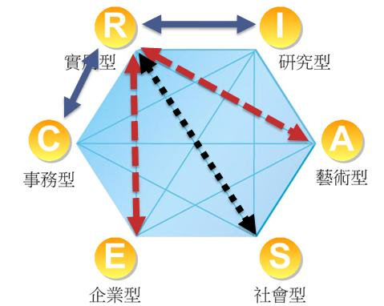
一致性
    如果興趣代碼前二碼相鄰，則一致性高，
    表示興趣類型較穩定
    以實務統計來看
      A和S的一致性，比起A和I的一致性更高
      R和I的一致性，比起R和C的一致性更高

Slide 40
若前兩碼是對角 (RI、SE、EC)，則一致性低，興趣較不穩定。
無關學生興趣的正確與否
並不代表測驗的解釋價值降低，只是一致性低的學生未來在生涯發展上可能的職行與工作的選擇機會較少，但卻可能因「衝突」的心理特質發掘新可能性而有突出表現的機會，且職業多元、分工細的現代社會可提供個人化發展舞台。

Slide 41
扇型區域
扇行區域內學系同時和「學類代碼分類表」興趣代碼的學系同時參考
若區分值過低或六碼間一致性較低，因為扇形區域穩定性不高，請僅參考「學類代碼分類表」

Slide 42
大學學類圖整併
部分學類經年代更迭，重新檢視後產生新的學類系統：男生學類圖有92個學類，女生學類圖有89個學類
原則1：同一學群中，將學類代碼相同且學
類性質相近之學類合併
原則2：同一學群中，該學類之學系數過少
者，與學類性質相近之學類合併
原則3：原學類名稱更名
原則4：更換學類所屬學群

Slide 43

大學學類圖的應用
畫出扇形區域及作標示
  學院：理、工、醫、文、藝、法政、商
  軸向：資料、概念、人物、事物
  選組：
    社會組：偏 A藝文學院、S教育、E法商學院、C商學院
    自然組：偏 R 工學院、 I 理學院
  角度：
    區分性和一致性高的分數，才能有效反映區域
    男生、女生的大學學類圖都可以嘗試
    扇形背面相對的學群為諧和度低的一群科系

Slide 44
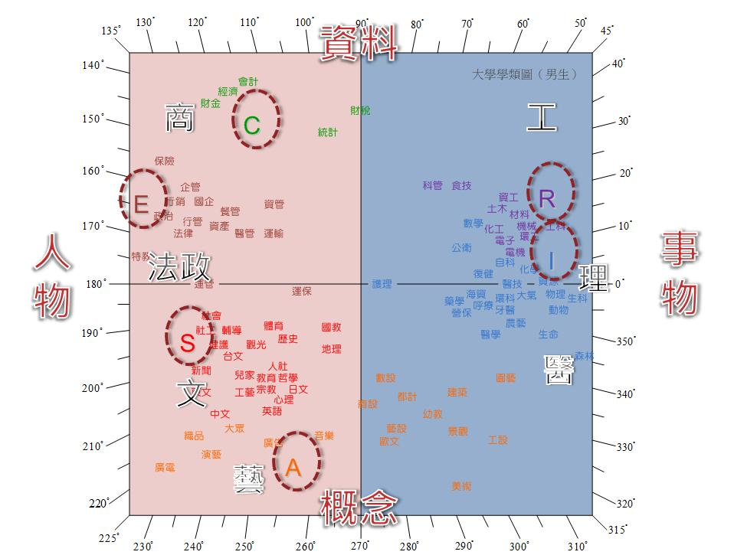
Notes:
44

Slide 45
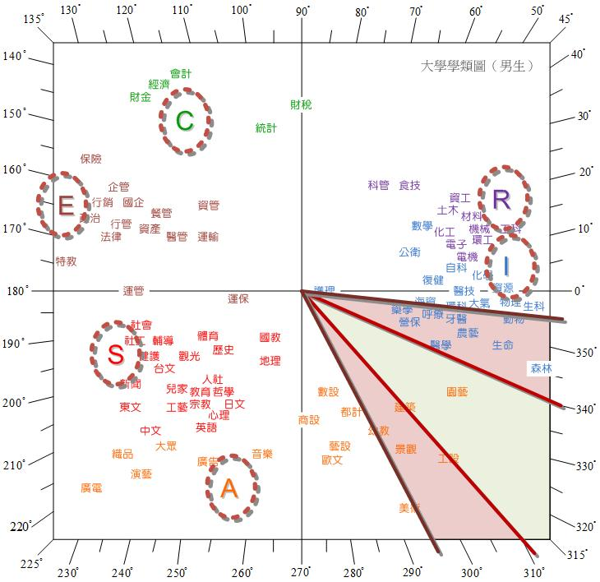

Slide 46
選組參考
企業型（E）、社會型（S）、藝術型（A）事務型（C），兩個以上出現在前三高分時，宜優先考慮第一類組
實用型（R）、研究型（I）同時出現在前三高分時，偏向第二、三類組
研究型（I）、社會型（S）、藝術型（A）出現在前三高分時，大都傾向第三類組

Slide 47
學類代碼表的應用
對照自己的興趣代碼找到學類
  建議男、女生都可以同時查閱
  建議學生上大考中心網站查詢系統（99年開始使用）
  查閱O*NET上的興趣代碼職業搜尋
    http://online.onetcenter.org/find/descriptor/browse/Interests/#cur
  將整個學類都用螢光筆圈起來
    上網查各科系學習內容與未來出路
找不到可對照的學類時…
  將三碼縮減為兩碼，或用首碼來作查詢
  觀察學類名稱，覺得喜歡就用螢光筆圈起來，作進一步查詢

Slide 48
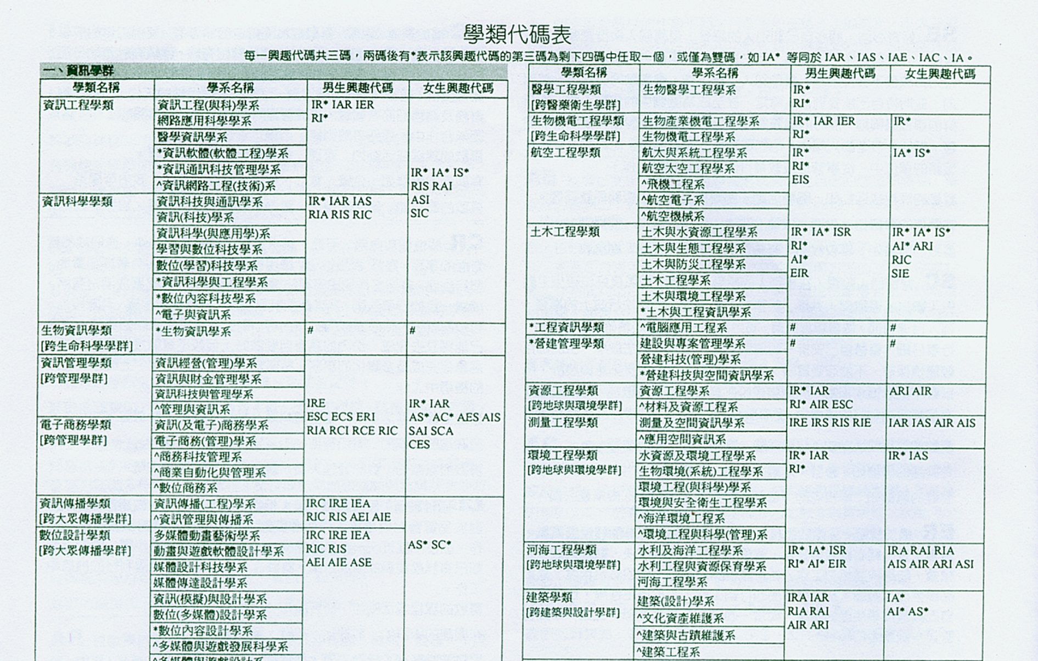
學類代碼表的應用

Slide 49
學類代碼表
共計有18個學群134個學類
「生物資源暨農學學群」更名為「生物資
源學群」
「體育學群」更名為「遊憩與運動學群」
新的學類系統將新學年度的大學招生學系，依據各學系性質並參考學系意見歸入所屬學類
興趣代碼「A」型的分數增高許多，特別在女生學類代碼中更是明顯

Slide 50
十八學群
資訊學群（一、二）
工程學群（二）
數理化學群（二）
醫藥衛生學群（三）
生命科學學群（三）
生物資源學群（三）
地球與環境學群（一、二、三）
建築與設計學群（一、二）
社會與心理學群（一、三）
遊憩與運動學群（一、三）
藝術學群（一）
大眾傳播學群（一、二）
外語學群（一）
文史哲學學群（一）
教育學群（一、二、三）
法政學群（一）
管理學群（一、二）
財經學群（一）
其他學群（整合性）

Slide 51
選組時究竟能力、興趣哪個比較重要？
 |  | 興趣
喜歡
不喜歡
擅 長
適合的類組
需進一步了解
能
力
不擅長
需進一步了解
不適合的類組

Slide 52
選組的迷思
女生要唸第一類組，男生才唸第二、三類組。
不喜歡背，去唸自然組。
先「試讀」看看嘛，唸不好再轉組就好了。
問問你好朋友要選那一類組，跟他們同一類組就好了。
你哥哥選第二類組，跟他們選一樣就好了。

Slide 53
選組程序
1/11（星期一）前提出
【請審慎評估】
高一下學期開學前編班完成
轉組時間—高一下學期期終測驗後一週內主動向教務處註冊組提出

Slide 54
善用網路資源
本校輔導室
生涯發展—各項心理測驗
大學多元入學網站連結
大考中心—興趣量表查詢系統
漫步在大學—大學校系查詢系統
大學博覽會—大學校系查詢

Slide 55
學類代碼網路查詢
為了加強學類代碼表的服務面向，大考中心將於99年1月中起新增學類代碼表網路查詢服務。該系統分兩種查詢管道：一是以興趣代碼查詢學類，另一是以學群學類查詢學類所屬學系與代碼，使用時可依個人需要經由不同管道查詢。

Slide 56
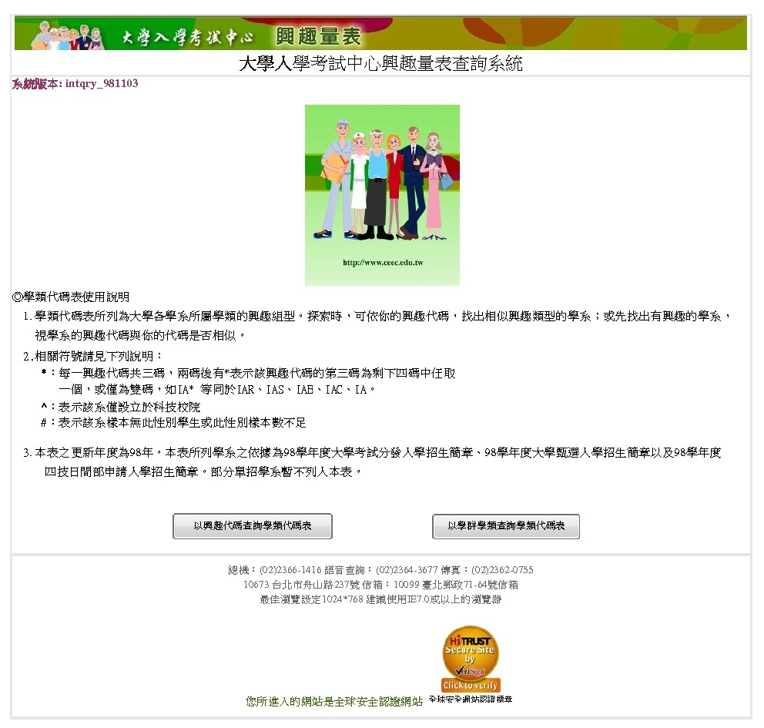

Slide 57
準備個人生涯檔案
及早準備大學甄選入學備審資料
一、各項獎狀、證書、作品
校內外、動靜態
二、各項心理測驗報告書
未來學群(系)選擇參考
三、高中生涯紀錄—範例
善用學校網站公告，紀錄個人在
校生活點滴

Slide 58
生涯規劃
一個人必須學習從「能力」中找出
「興趣」，再從「興趣」中找出
「天賦」，這是最務實、最快樂、
最穩健的職涯規劃。
「天賦」 ：找到個人天資與熱情的
結合之處，也就是「適才適所」。
～END～

